Slide 1
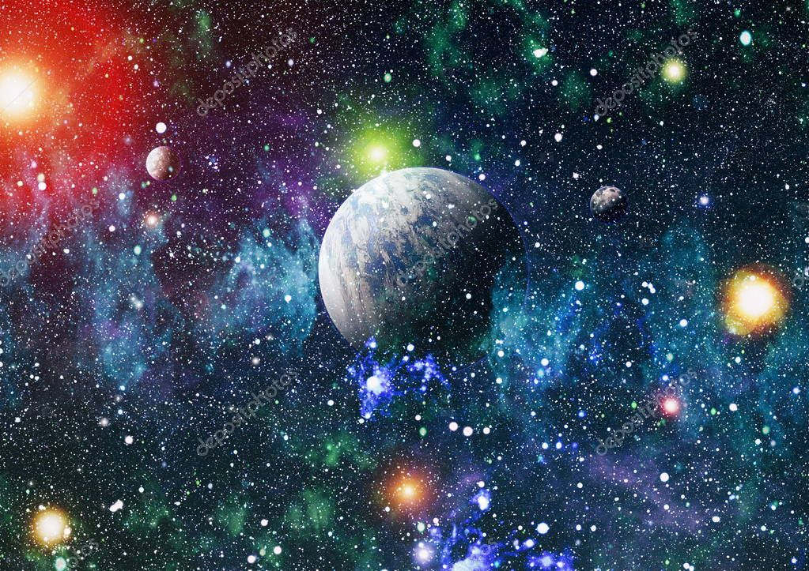
МДОАУ «ЦРР Детский сад 120 « Крепыш»
ПРЕЗЕНТАЦИЯ ПОСВЯЩЕННАЯ 60-ЛЕТИЮ ДНЮ КОСМОНАВТИКИ
Выполнил: воспитатель Яровая Татьяна Викторовна

Slide 2
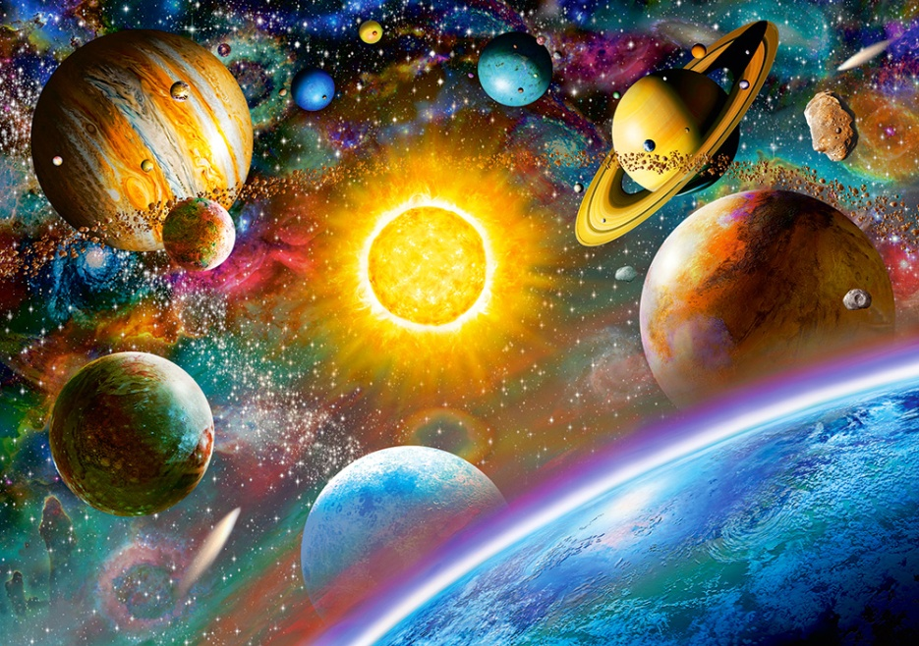
Под космосом подразумевается пустое пространство во Вселенной, находящееся за пределами планетарных атмосфер. В нем присутствуют частицы водорода, кислорода и пыли, правда их концентрация очень мала и составляет лишь несколько молекул на кубический метр.
Также в некоторых участках межзвездной среды могут встречаться электромагнитное излучение и космические лучи. Последние представляют собой движущиеся на большой скорости атомы ядер и элементарные частицы.

Slide 3
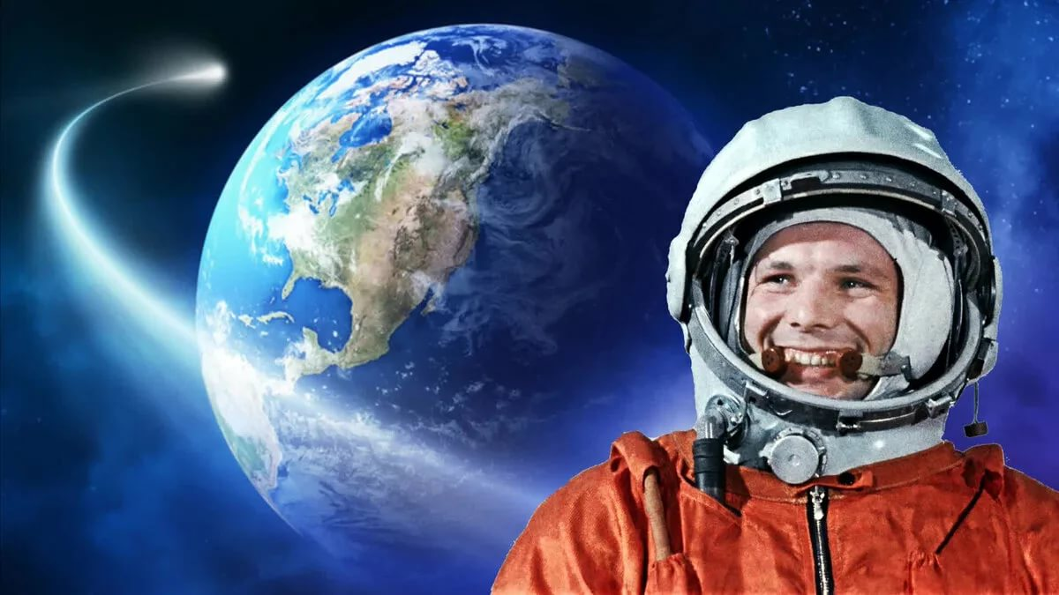
Изучать космос человечество начинало постепенно, и в будущем ему предстоит совершить еще массу увлекательных открытий. Процесс освоения внеземного пространства начался 4 октября 1957 года, когда состоялся запуск аппарата “Спутник-1” – первого устройства, отправленного за пределы атмосферы.
А 12 апреля 1961 года Юрий Гагарин полетел в космос. Спустя пять лет люди успешно состыковали пилотируемые корабли, а через год повторили это с беспилотными. В 1969 году, 21 июля, Нил Армстронг первым высадился на Луну. Через два года в эксплуатацию была введена станция “Салют-1”, движущаяся по орбите Земли. В ноябре 1998 года был запущен первый модуль МКС.
С тех пор люди всячески стараются улучшать технологии, позволяющие осваивать космическое пространство.

Slide 4
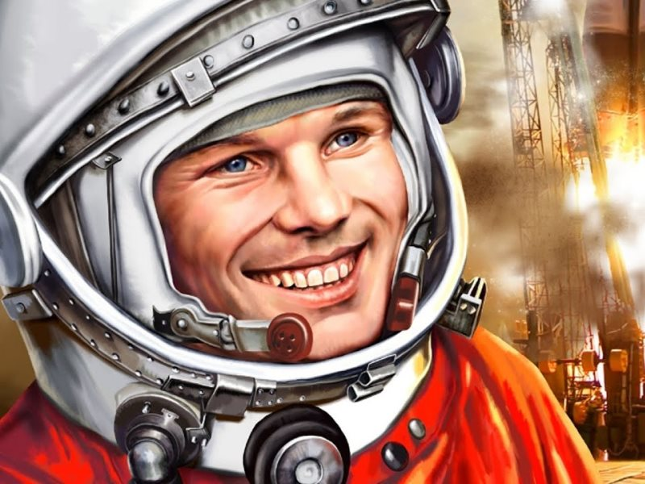
Юрий Алексеевич Гагарин — это человек, который первым покорил космическое пространство. Он совершил подвиг, вошедший в историю и прославивший огромную страну. Гагарин — кумир, идеал и образец целого поколения. Человеком-легендой и человеком-символом он стал еще при жизни, не забывают о нем и сегодня.

Slide 5
Дата полета Гагарина — событие, которое стало одним из важнейших для страны и всего мира — 12 апреля 1961 года. Из-за спешки, космический корабль «Восток» не был оборудован системой мягкой посадки и не имел системы аварийного спасения на случай, если что-то пойдет не так. Также не были продублированы некоторые важные системы корабля. То есть, риски для жизни космонавтов были огромными. Шанс, что Гагарин погибнет еще до того, как поднимется в воздух, был очень велик. Но, несмотря на это, он не отказался от задания и 12 апреля 1961 года в 9 часов 7 минут состоялся взлет корабля «Восток-1» с космодрома «Байконур».

Slide 6
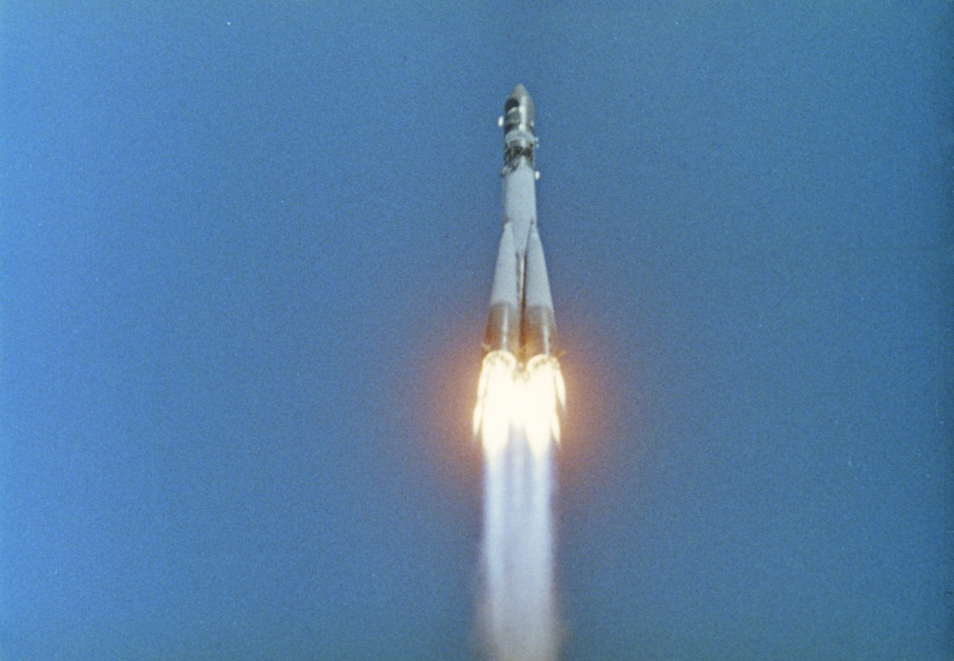
До произнесенного Гагариным знаменитого «Поехали» стенограмма содержит два часа переговоров. Слова Гагарина перед полетом носят преимущественно технический характер: вместе с Королёвым они проверяли связь, считая от 1 до 10. Во время полета к космонавту обращались «Кедр» — таков был позывной Юрия Гагарина на период выполнения задания.

Slide 7
108 минут — столько длился полет Гагарина по земной орбите. Во время полёта Юрий подробно описывал все, что видел и чувствовал. Он неоднократно отмечал, что наша планета очень красивая и призывал беречь ее природу. Также Гагарин провел несколько простых экспериментов — выпил воду, поел, написал карандашом в блокноте. Он заметил, что если отпустить карандаш, то он сразу же «уплывет», поэтому рекомендовал такие предметы в дальнейшем привязывать. Гагарину очень понравились далекие звезды и, конечно же, Солнце.

Slide 8
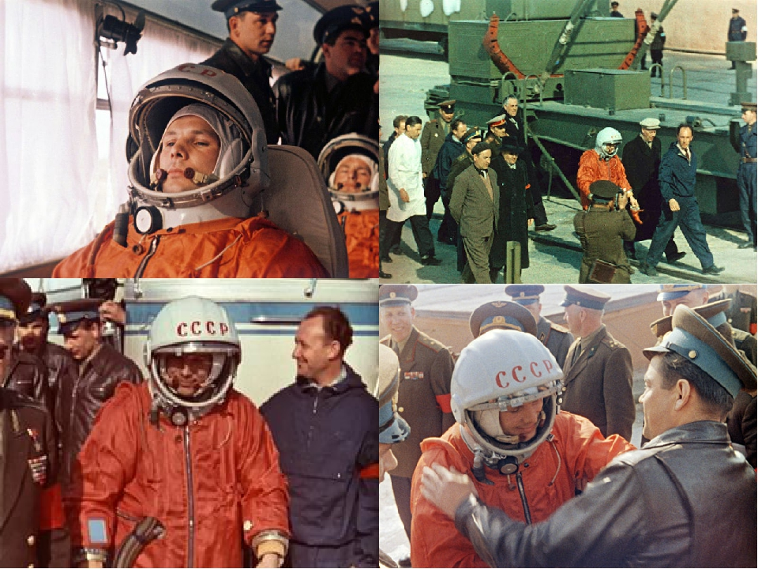

Slide 9
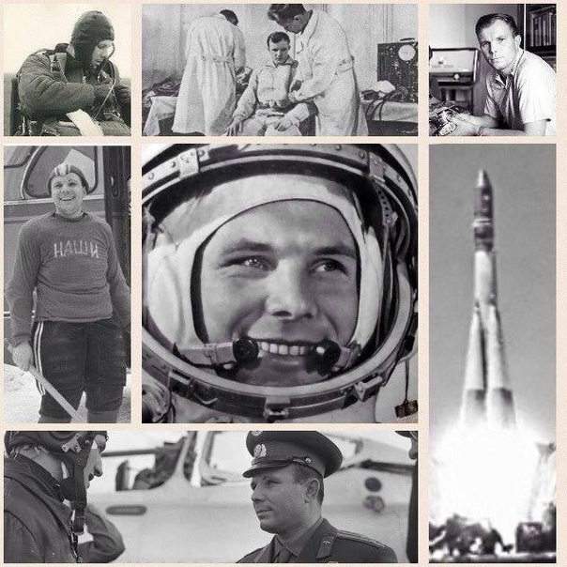
Первая медаль Гагарина после полета в космос называлась «За освоение целинных земель». Она была выдана космонавту сразу после приземления. В тот же день его повысили в звании до майора. Затем, уже в столице, Юрию Гагарину присвоили звание Героя Советского Союза и Летчика-космонавта СССР.Через некоторое время его направили в заграничную поездку с «Миссией мира». Посетив более 20 стран, Юрий Алексеевич зарекомендовал себя как тактичный политик и образованный человек, что способствовало улучшению имиджа всего Советского Союза.

Slide 10
https://yandex.ru/turbo/kipmu.ru/s/kosmos/
https://nauka-prosto.ru/page/yuriy-gagarin-pervyy-polyot-v-kosmos/

Slide 11
СПАСИБО ЗА ВНИМАНИЕ!!!

